Slide 1
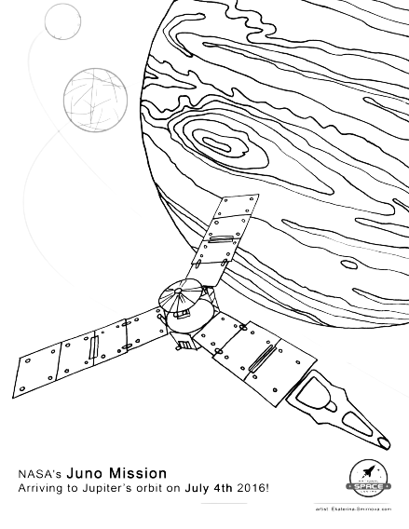
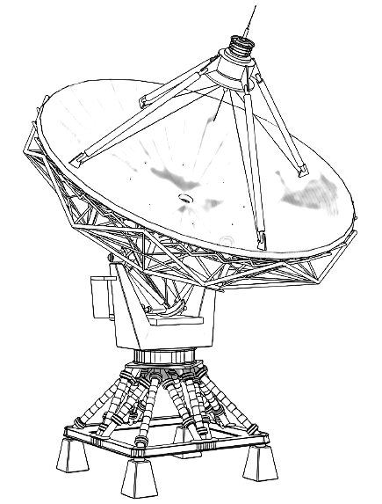
¿Cómo aprovechar
tu tiempo en una estación espacial?

Slide 2

Agenda
Fundamentos básicos apreciación audiovisual
Películas
Inteligencia artificial
Robots y ciborgs
Salud y mente
Espacio
Conclusiones y recomendaciones

Slide 3


Partes de una película
Micro
Cosmos
Son los personajes de la historia
Darlene, hace parte de la realidad o grupo humano que conforma un ámbito cerrado de la serie Mr robot

Slide 4
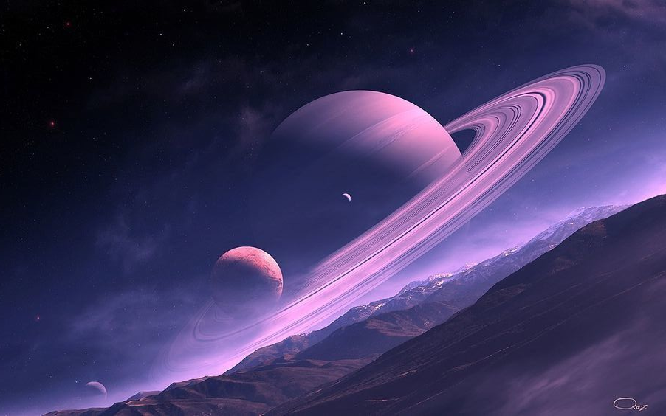
Macro
Cosmos
Es el lugar o el escenario donde se desarrolla la historia

Slide 5

S
Split relación que se da entre el
macrocosmos y el microcosmos

Slide 6
In crescendo
Aumento progresivo
Reducción gradual
Decrescendo
Relación
Macro
Micro

Slide 7



EL
Montaje

Slide 8
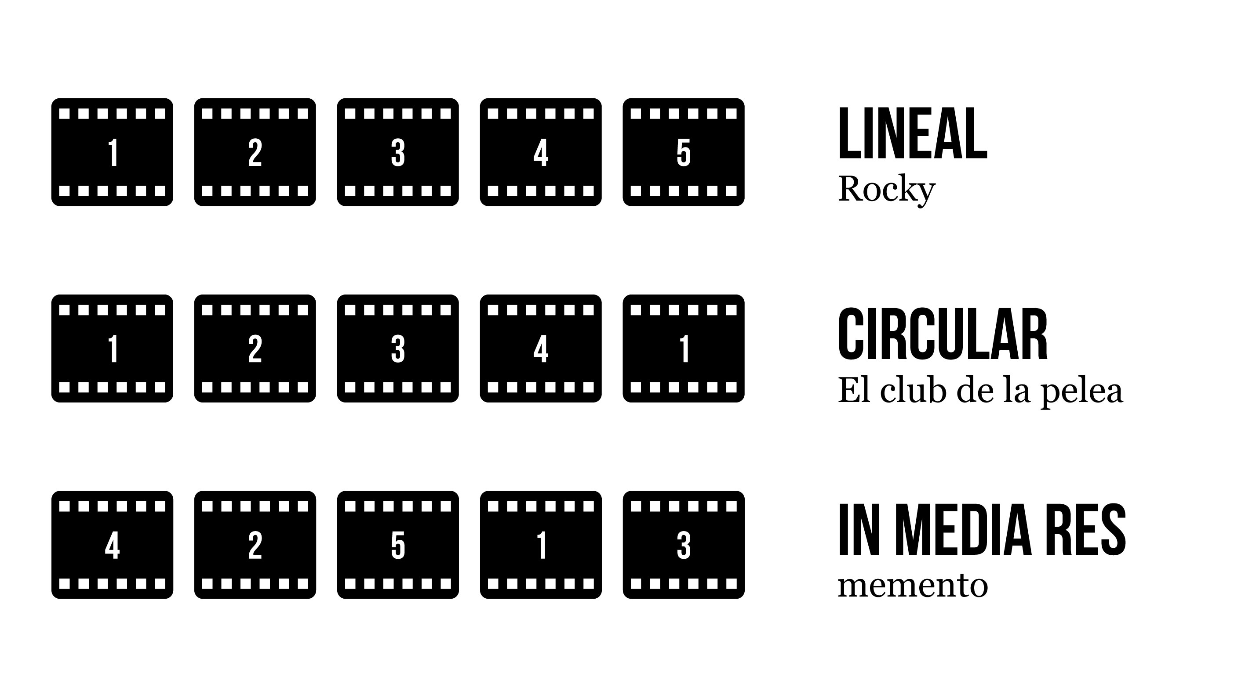

Slide 9
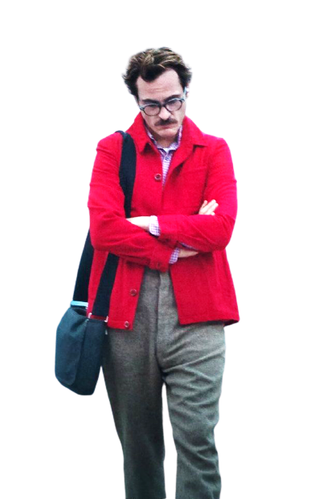
Inteligencia artificial
¿Es posible enamorarse de una inteligencia artificial?
¿La inteligencia es una sola,
o son varias inteligencias?
¿En qué es inteligente una inteligencia?
Her
her

Slide 10
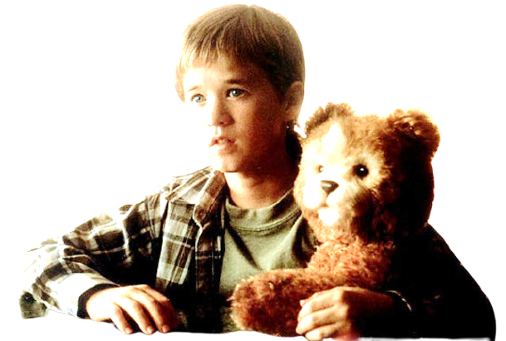

¿Qué son los sentimientos?
Inteligencia artificial
Las emociones no son únicamente una cualidad humana: son comunes a todos los mamíferos.
Todos los animales han desarrollado por evolución capacidades y necesidades emocionales.
¿Las máquinas tienen sentimientos?

Slide 11
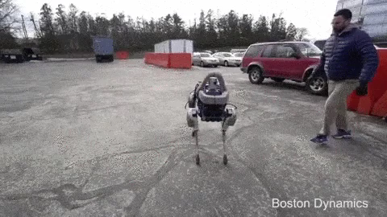
🙏🏻
Perdónalo, no saben lo que hacen
Robots
En realidad, las emociones son algoritmos bioquímicos vitales para la supervivencia y la reproducción de todos los mamíferos.
Si queremos comprender nuestra vida y nuestro futuro, debemos hacer todos los esfuerzos posibles por entender que es un algoritmo y cómo los algoritmos están conectados a las emociones.
Créditos: Homo Deus – Yuval Noah Harari

Slide 12
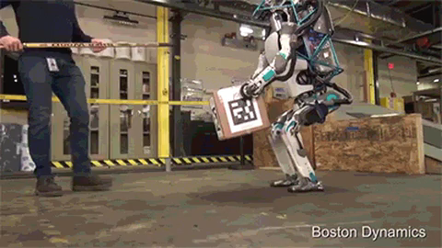
👎
Sabemos que no esta bien
algoritmos
Los algoritmos que controlan a los humanos operan mediante sensaciones, emociones y pensamientos.

Slide 13
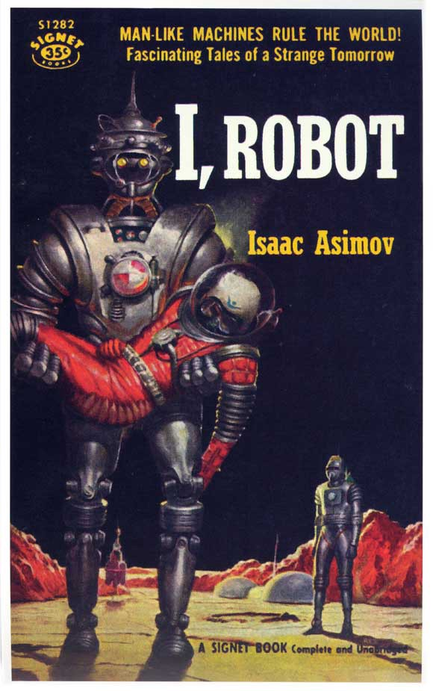
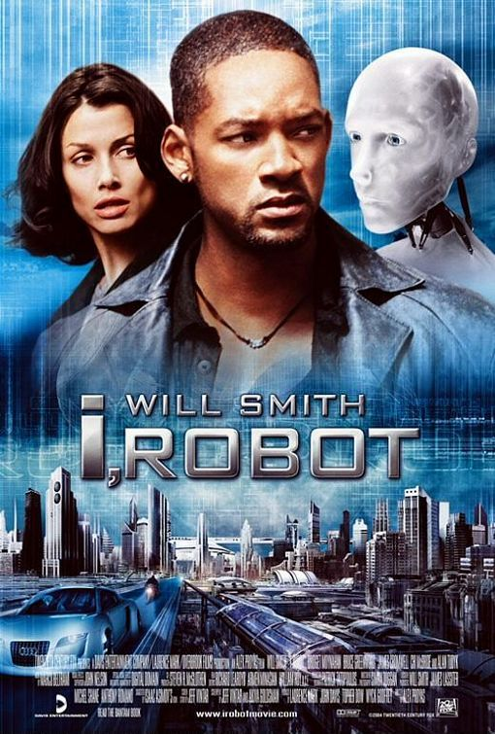
1. Un robot no hará daño a un ser humano ni, por inacción, permitirá que un ser humano sufra daño.
2. Un robot debe cumplir las órdenes dadas por los seres humanos, a excepción de aquellas que entren en conflicto con la primera ley.
3. Un robot debe proteger su propia existencia en la medida en que esta protección no entre en conflicto con la primera o con la segunda ley.
Yo, robot, libro de “ciencia ficción” donde Isaac Asimov define las leyes de la robótica
Película inspirada en el libro de Isaac Asimov

Slide 14
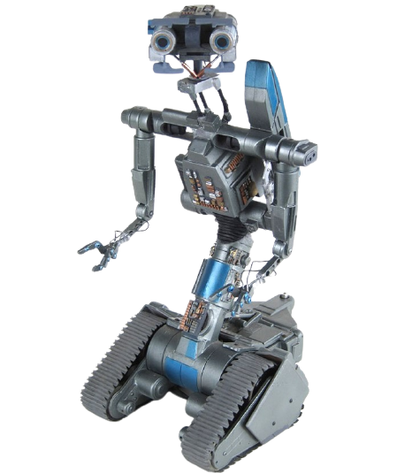
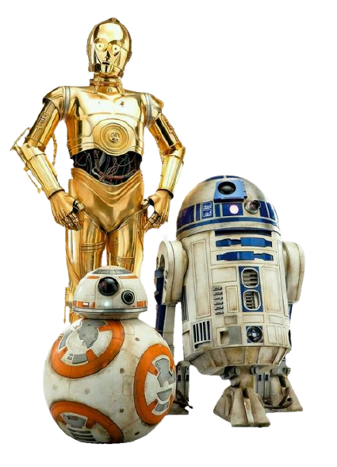
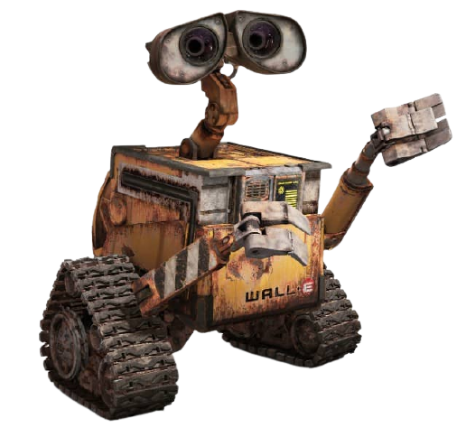
Johnny 5
C3P0
Robots
Importantes
Wall-E
R2D2
BB8

Slide 15




Espacio

Slide 16
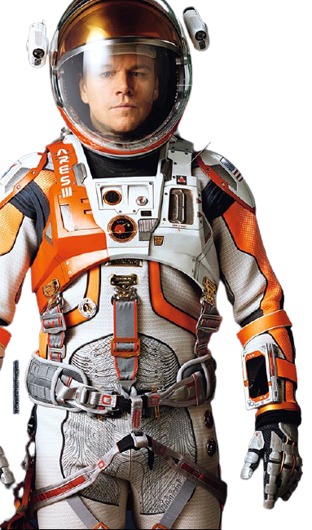

Desde hace varios años, hay una carrera espacial de multimillonarios, en la cuál se han logrado hitos importantes, tales como: Avances en propulsión de cohetes, innovación y construcción de cohetes propios y todas sus partes de manera economía y de alta calidad, disminuir costos en la reutilización de cohetes y mucho más.
Parte de lo sucedido hasta ahora, se documenta en la película de “ciencia ficción”
el Marciano.

Slide 17




Aterrizaje cohete Space X
En contadas oportunidades el mundo ha visto en vivo y en directo a través de redes sociales como los cohetes envían astronautas y provisiones a una estación espacial y el cohete propulsor aterriza en tierra, para ser usado nuevamente

Slide 18


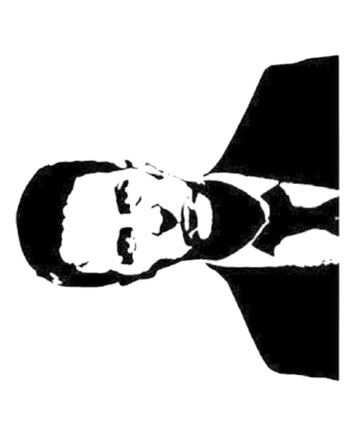
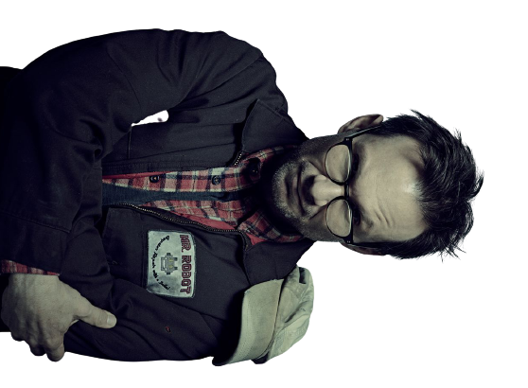

Series
vs
Películas

Slide 19
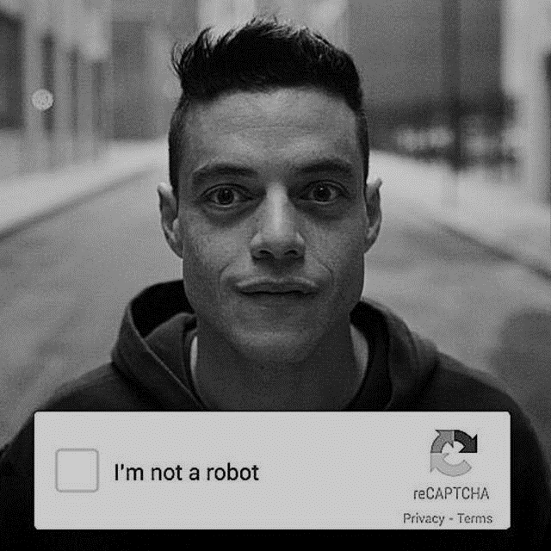
Mr Robot
Popular serie de televisión, sobre la vida de Elliot Alderson, un brillante programador con problemas de ansiedad social, trabaja como ingeniero de ciberseguridad.

Slide 20
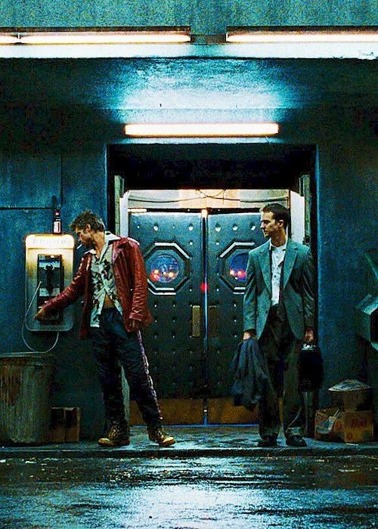

Mr Robot
EL
CLUB
de la
Pelea
Where is my mind | Enron | Derrotar a los ricos Deuda | Caso GameStop | Bitcoin | Dodge Coin Video juegos | Hacking | Espionaje | Programación

Slide 21
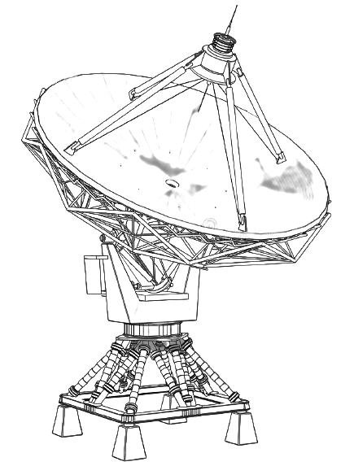
Las series y películas en la actualidad cuentan con un equipo interdisciplinar que probablemente incluyan científicos de datos, los cuales buscan crear una aceptación alta entre 9 y 9,5 como puntuación del publico.
Game of Thrones – House of cards
En el caso de las series, estas pueden cambiar según las opiniones de los espectadores

Slide 22
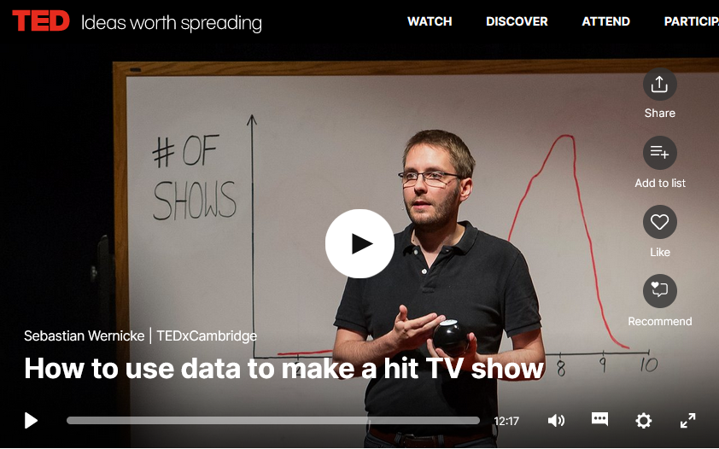

Tomado de: https://www.ted.com/talks/sebastian_wernicke_how_to_use_data_to_make_a_hit_tv_show

Slide 23
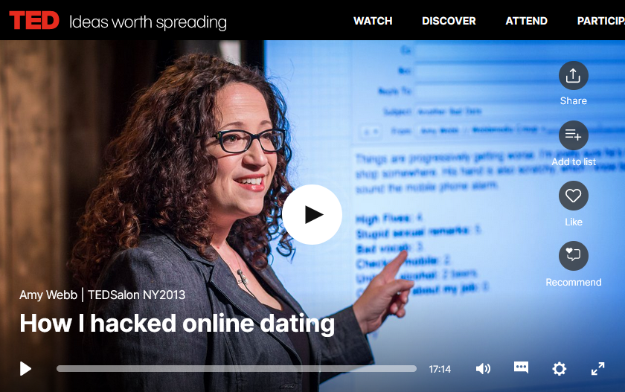

Tomado de: https://www.ted.com/talks/amy_webb_how_i_hacked_online_dating

Slide 24





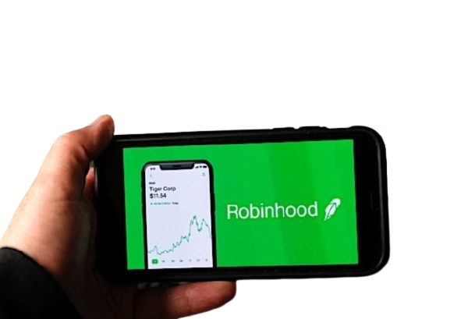

🤑

Slide 25

El club de la pelea
Un empleado de oficina insomne, harto de su vida, se cruza con un vendedor peculiar. Ambos crean un club de lucha clandestino como forma de terapia y

Slide 26
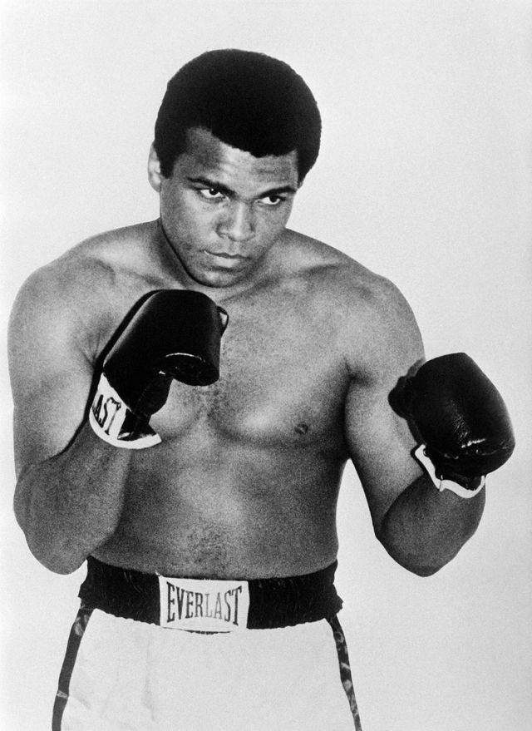
Nadie habla del club de la pelea
Ningún miembro habla sobre el club de la pelea
La pelea termina cuando uno de los contendientes grita “basta”, desfallece o hace una señal
Solo dos hombres por pelea
Solo una pelea a la vez
Se peleará sin camisa y sin zapatos
Cada pelea durará el tiempo que sea necesario
Si esta es tu primera noche en el club de la pelea…TIENES que pelear
Reglas
CLUB
PELEA
de la

Slide 27
Con siestas de entre diez y veinte minutos, el efecto sobre el funcionamiento cognitivo es positivo desde el momento de despertar. Pero, con descansos ligeramente más largos, la siesta entra en un territorio negativo – es decir, en la inercia del sueño – y tiene que subir hasta encontrar la salida.
Lo ideal sería dormir una siesta de entre diez y veinte minutos. Esas siestas breves “son perfectas en entornos laborales, donde se suele requerir un rendimiento inmediato tras despertar.

Slide 28
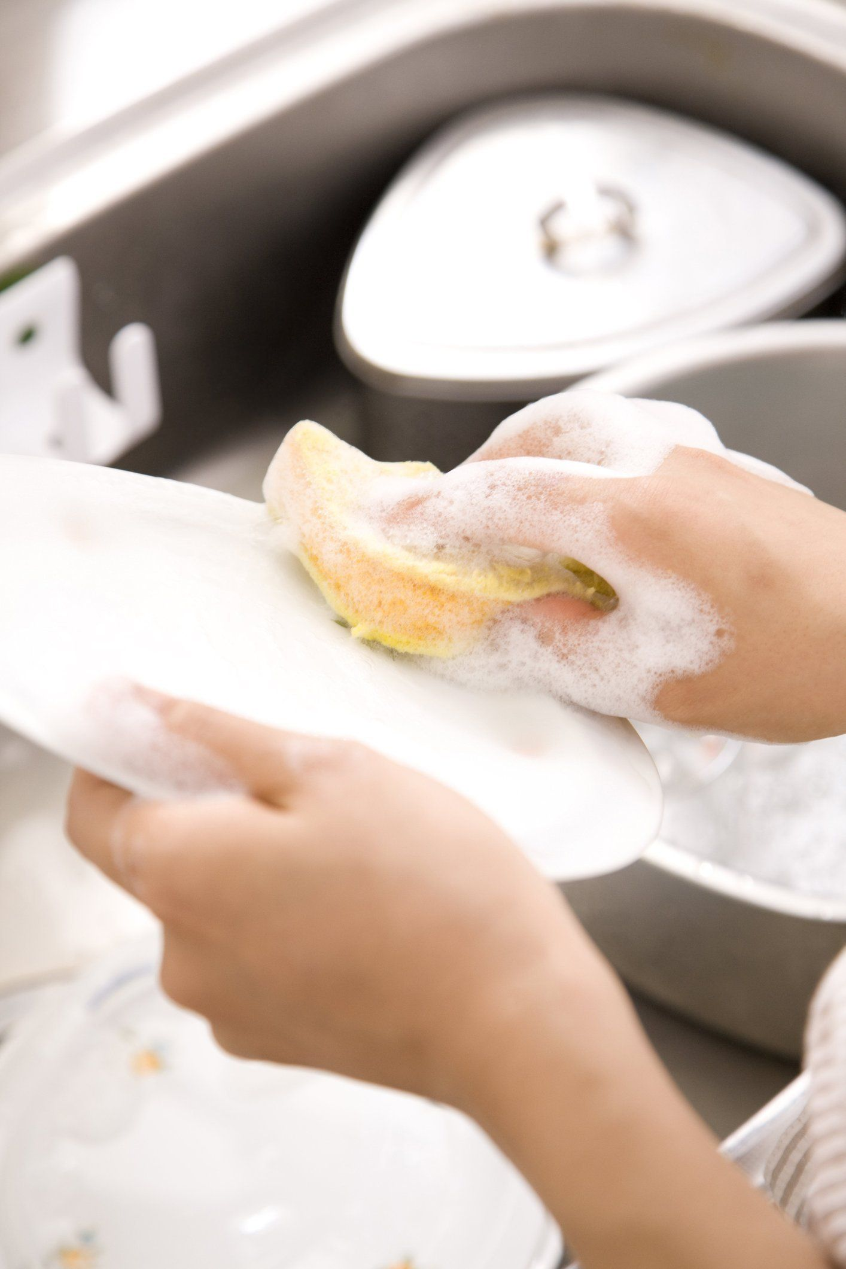
Lave rápido los platos, siempre es más sencillo lavar los platos inmediatamente terminados de usar. Aplique este mismo principio con las actividades que no son tan agradables de realizar, diligencias, tareas, pendientes en general.
La mejor forma de ganar una discusión es ¡Evitándola!
Contribuye a producir y repartir en nuestro cuerpo neurotransmisores activos en el cerebro.
Bonus track
Las señales procedentes del intestino pueden influir en las funciones cerebrales y provocar efectos negativos, por ejemplo en el rendimiento laboral y la capacidad intelectual
Tenemos un segundo cerebro
¡en el intestino!

Slide 29


